Slide 1
Giáo trình điện tử cơ bản
Chương 8 . Mạch tổ hợp - IC

Slide 2
Chương 8. Mạch IC
I.Sơ lược về mạch IC
Vi mạch gồm nhiều linh kiện tổ hợp , đóng gói chung trong 1 vỏ , có một hay nhiều chức năng
Ưu điểm:
Độ tin cậy cao, hoạt động tốt
Độ khuếch lớn , mật độ tích hợp cao
Công suất thấp
Dễ lắp ráp mạch
Giá thành hạ

Slide 3
Phân loại IC
Có nhiều cách phân loại :
Theo chế tạo:
- Đơn khối, đơn tinh thể
- Màng mỏng ( thin-film)
- Màng dày ( thick - film)
- Mạch lai ( hybrid)
Theo nhiệm vụ:
- Môđun
- Mạch chức năng

Slide 4
Theo dạng tín hiệu và cách xử lý:
- IC tương tự ( Analog IC)
- IC số ( Digital IC)
Theo mật độ tích hợp:
SSI (small scale Integration): < 99 transistor
MSI(Medium scale Int. ): 100 – 999 transistor
LSI( Large scale Int.):1000 – 9999 transsistor
VLSI ( very large ---): 10.000 – 99.999 trans.
ULSI ( ultra large --): 100.000 hay hơn
Thí dụ:
AMD K6-III gồm 21,6 triệu transistor / chip
Pentium IV gồm hàng tỉ transistor

Slide 5
IC
Màng dày
Đơn tinh thể
Màng mỏng
chức năng
IC số
IC tương tựIC
IC số
IC tương tự
Nối bên trong
Điện thế
Laser
Tiêu dùng
Vi ba
LaseVi bar
Hiệu ứng Gun
CID,CCD

Slide 6
II. IC khuếch đại thuật toán – Op. Amp.
Cấu tạo và đặc tính
a.Cấu tạo: Gồm nhiều tầng ghép chuổi :
- Khuếch đại vi sai
- Khuếch đại đơn
- Mạch dịch mức điện thế DC
- Tầng công suất
- Nguồn ổn dòng, mạch bảo vệ
Tầng đầu tầng giửa tầng cuối
KHĐVS
DỊCH MỨC
KĐCS
KĐĐT

Slide 7
Sơ đồ khối
Op.amp. thường được biểu diễn:
V+
v_{i}+ -
v_{i}- v_{o}
₊
+
V₋
Mạch có 2 ngõ vào ngược pha nhau
Ngõ vào + cho tín hiệu ra v_{o} đồng pha với tín hiệu vào v_{i}
Ngõ vào – cho tín hiệu ra v_{o} ngược pha với tín hiệu vào v_{i}
- IC
+ A

Slide 8
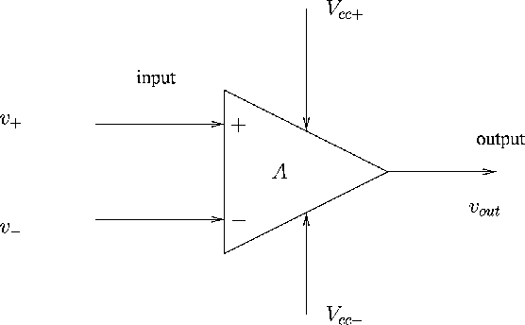
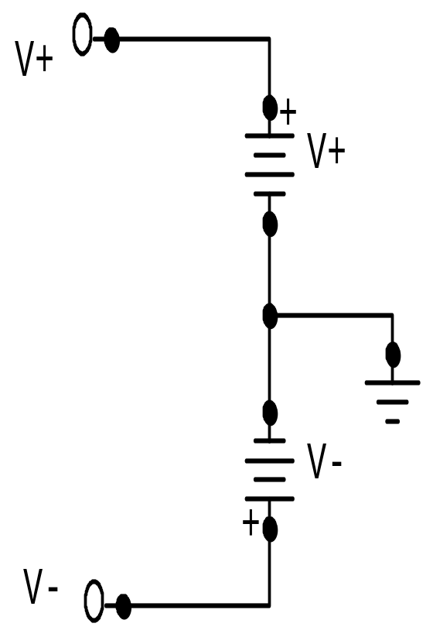
Mạch được cấp điện bằng 2 nguồn đối xứng
V+ = - V-
hay V_{CC} = - V_{EE}

Slide 9
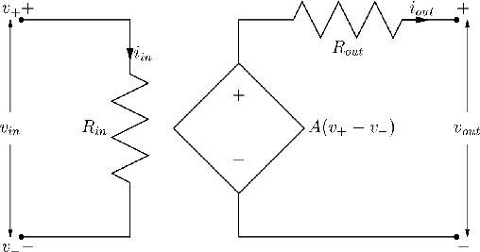

Mạch tương đương

Slide 10
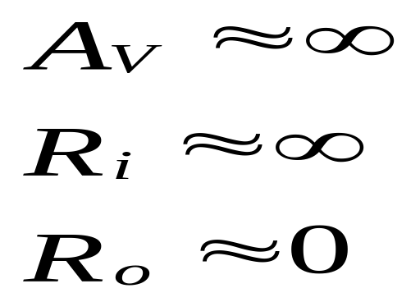

Op.amp. lý tưởng có đặc điểm:
IC Op.amp. thực tế:
LM 741, LF 358, TL062, TL082, TLO84.
LM 741 có:
Ri = 1 hay 2 Mohm
Av = 200.000 hay 106dB
Ro = 75 Ohm

Slide 11
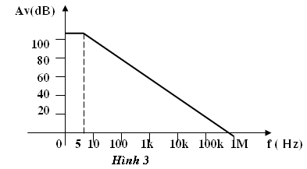
Đáp ứng tần số
A_{V}
- 20dB/ decade
106 dB
20
0 10Hz 10kHz 100kHz 1MHz f

Slide 12
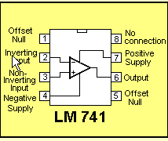

Slide 13
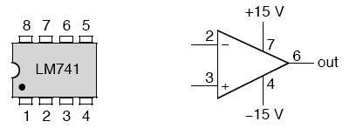
LM 741 loại vỏ 8 chân :
Offset null 1 8 NC ( No connection)
Inverting input 2 7 V+
Noniverting input 3 6 Ouput
V- 4 5 Offset null

Slide 14
Sơ đồ IC 741
Positive
i
in
+
power supply
v
+
V
+
+
Inverting input
S
v
in
R
in
R
out
+
+
Output
–
A
V
(
OL
)
v
in
_
v
Noninverting input
v
–
out
V
–
–
Negative
S
–
power supply
Op-amp model
Simplified circuit symbol
V
S
+
Offset null
No connection
Inverting input
1
8
V
+
2
7
S
Inverting
Noninverting input
Output
input in
–
Output
3
6
Noninverting
V
–
Offset null
input in +
S
4
5
Integrated circuit operational
amplifier (IC op-amp)
V
S
–
IC op-amp diagram

Slide 15
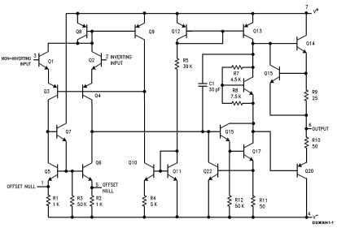
Schematic diagram of lm741

Slide 16
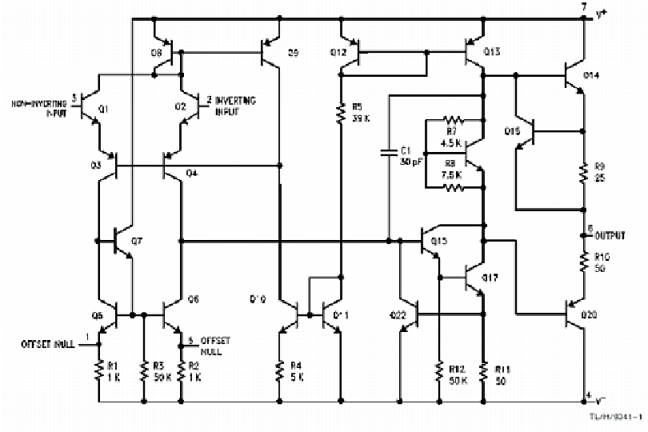

Slide 17
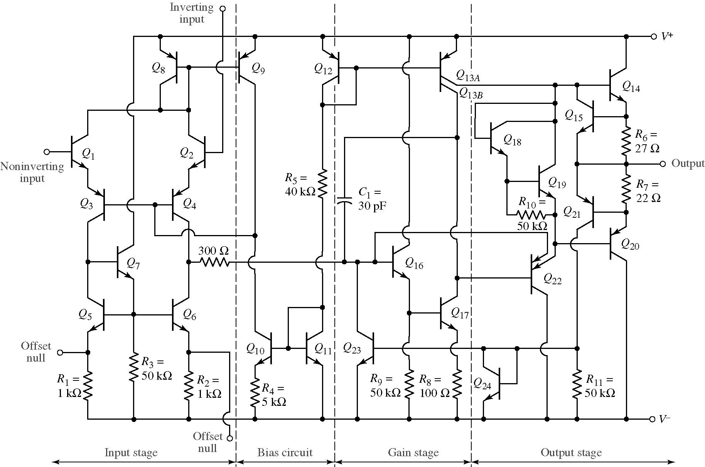

Slide 18
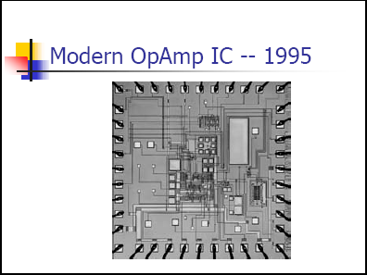
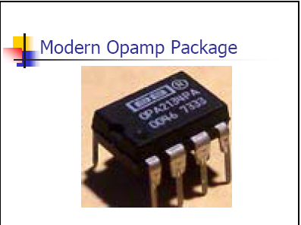

Slide 19
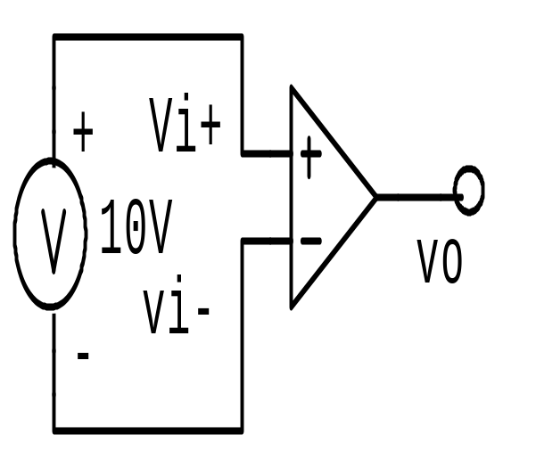
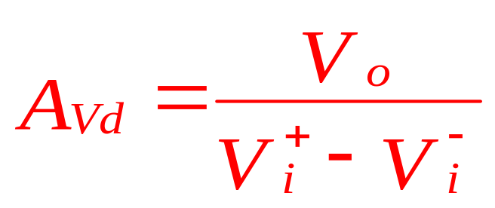
b.Tính chất op. amp.
Op.amp có 2 cách khuếch đại vòng hở
(1). Cách vi sai ( diffential mode)
Tín hiệu vào tác động vào 2 ngõ vào gọi là điện thế vi sai
v_{id} = v_{i}⁺ - V_{i}⁻
Độ lợi thế cách vi sai:
có trị số rất lớn, thường sử dụng .

Slide 20
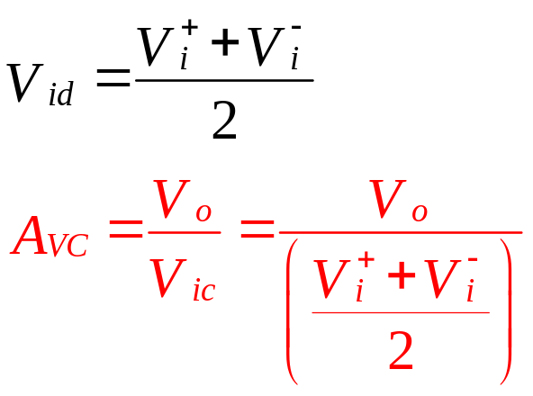
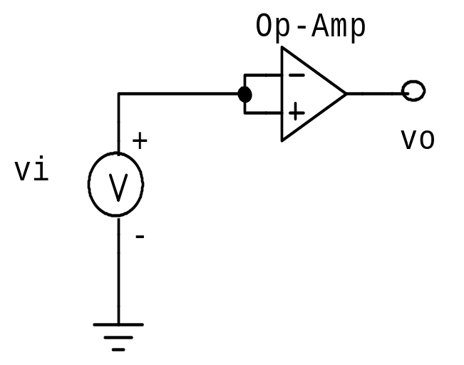
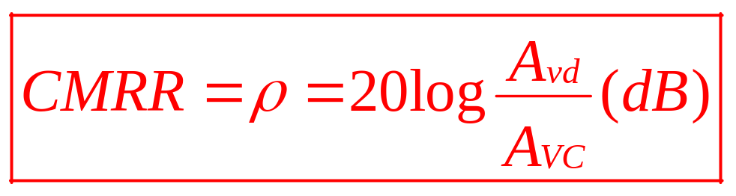
(2)Cách chung( Common mode)
có trị rất nhỏ.
Hệ số truất thải cách chung:
Có trị càng lớn , Op.amp càng tốt ( 741 là 90dB)

Slide 21
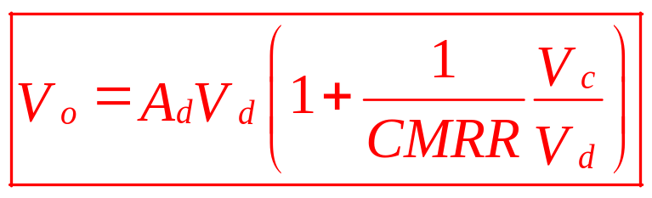
Kết luận
Trong 1 Op.amp thực tế bao giờ cũng thực hiện cả 2 cách trên cùng 1 lúc, ta có:
V_{o} = A_{vd} V_{id} + A_{vc} V_{ic} = A_{d}V_{d}+ A_{c}V_{c}
hay viết lại :
Tín hiệu ra có cả thành phần cách vi sai và cách chung , nhưng vì CMRR rất lớn, nên điện thế ra gần như được cho bởi tín hiệu cách vi sai , còn thành phần cách chung gần như bị loại bỏ. Đây là ưu điểm của Op.amp (mạch KĐVS) trong việc phát hiện tín hiệu rất nhỏ ( trong đo lường, y khoa, sinh học…)

Slide 22
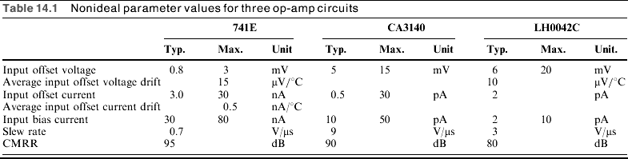
2. Đặc tính của Op.amp
a. Đặc tính kỹ thuật

Slide 23
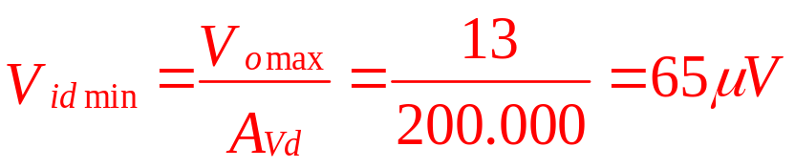
b. Đặc tuyến truyền của Op.amp.
Do A_{vd} rất lớn, nên tín hiệu ra V_{o} rất lớn khi khuếch đại vòng hở → V_{o} nhanh chóng đạt trị bảo hoà khi Vi có biên độ rất nhỏ vào khoảng vài uV.
Với IC 741, có A_{vd} = 200.000 và điện thế ra cực đại V_{omax} = 13V ( cấp điện15V thì V_{idmin} bằng: V_{o}= 65 uV
V_{omax} +13V
Vid < Vref Vid > Vref
Vref=Vid
- Vomax
-65uV + 65uV Vid
- 13V

Slide 24
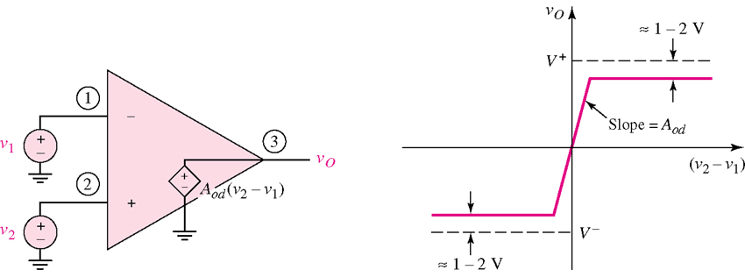
Op. Amp lý tưởng

Slide 25
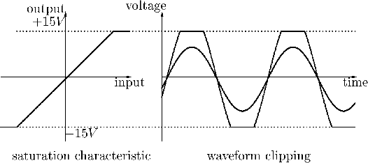
Tín hiệu ra bị xén ( cắt)

Slide 26
Điện thế và dòng điện Offset
Điện thế offset ngõ vào V_{io} : là điện thế offset ngõ vào khi cả 2 ngõ vào đều 0V lại cho ngõ ra 1 điện thế khác không gọi là điện thế offset ngõ ra V_{oo}=V_{io}([R₁ + R_{F})/ R₁ ].
Dòng offset ngõ vào I_{io} : Khi dòng phân cực 2 ngõ vào bằng nhau ( nhưng khác dấu) lại cho điện thế ra khác không gọi là điện thế offset ngõ ra V_{oo} = I_{io}R_{F}.
Điện thế offset tổng cộng :
V_{ooT} = V_{oo}( do V_{io}) + V_{oo} ( do I_{io})

Slide 27

Đo điện thế offset
        Vo = Av Vio 0 Vo
        IB1
        RF RF
        RI RI
        Vo Vo = KVio= K=Vio( RI+RF)/RI
IB2
RI

Slide 28
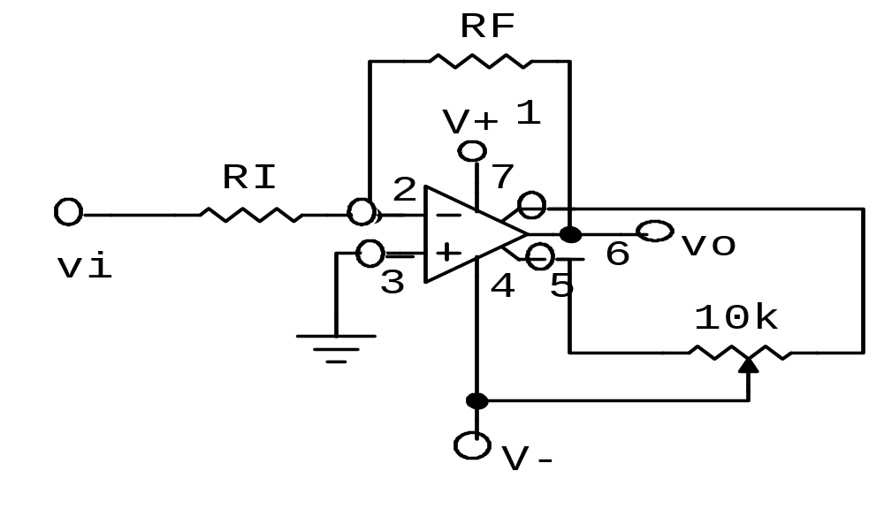
Mạch trừ offset ( offset null)
Op.amp có mạch trừ offset bên trong (u741)
Điều chỉnh biến trở để có V_{oo} = 0V khi V_{i} = 0V

Slide 29
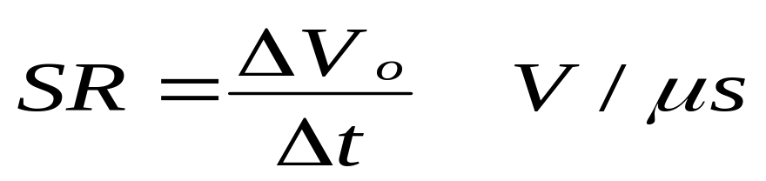
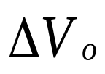
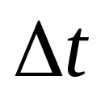
Tốc độ tăng thế - SR ( Slew rate)
SR là trị số cực đại của điện thế ngõ ra mạch khuếch đại có thay đổi theo thời gian :
Vo
0 t

Slide 30
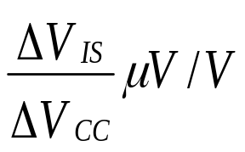
Một số thông số khác
Điện thế ngõ ra bão hoà : +V_{obh}=V_{omax}=+13V,
-V_{obh}=V_{omin} = - (13V)
Dòng ra cực đại: I_{omax} = 25mA.
Điện thế cung cấp: V⁺=+15V, V⁻ = -15V
Dòng cung cấp Is = 2,8mA
Công suất tiêu tán P_{D} = 500mW
Nhiệt độ làm việc: 0 đến75ºC; -25ºC đến 85ºC;
-55ºC đến 125ºC
Hệ số nén điện điện thế nguồn cung cấp
PSRR= = 30 -150

Slide 31
3.Công thức cơ bản của Op.amp.
Để tránh tín hiệu ra bảo hòa khi tín hiệu vào quá nhỏ , không dùng cách khuếch đại vòng hở khi không cần thiết.
Để tín hiệu vào lớn và tín hiệu ra không bị bão hoà ( không bị xén)→ khuếch đại hồi tiếp ( cho 1 phần tín hiệu ra vào lại ngõ vào)
Có 2 cách mắc cơ bản:
- Khuếch đại đảo dấu (đảo pha )
- Khuếch đại không đảo dấu ( không đảo.)

Slide 32
Hai mạch khuếch đại cơ bản của Op.amp.
Z
F
I
F
Z
S
–
+
I
+
~
S
+
V
out
–
V
S
–
Inverting
Z
F
I
F
Z
S
–
I
+
S
+
+
V
out
V
S
~
–
–
Noninverting

Slide 33
a. Khuếch đại đổi dấu (đảo dấu)
R
F
i
F
R
–
I
v_{i}
–
i_{I}
i
in
+
+
+
+
_
v
_{i}
v_{i}
v
out
–

Slide 34
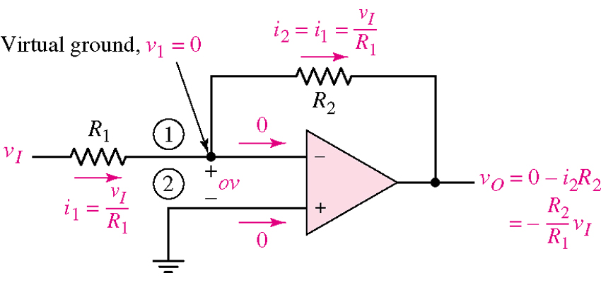
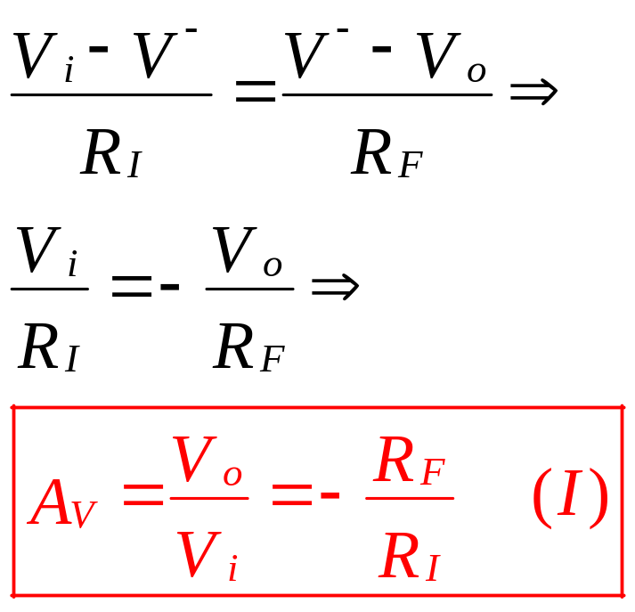
Do tổng trở vào rất lớn, nên xem dòng i_{in} = 0, ta có : ( i₁ = i_{I} , i₂ = i_{F ,} R₁ = R_{I} , R₂ = R_{F} )
i_{i} = i_{f} + i_{n} = 0 → i_{i} = i_{f}
mặt khác :
V⁺ = 0 V → V⁻ = 0V ( mass ảo)
hay:

Slide 35
Giải gần đúng mạch khuếch đại đảo

Slide 36
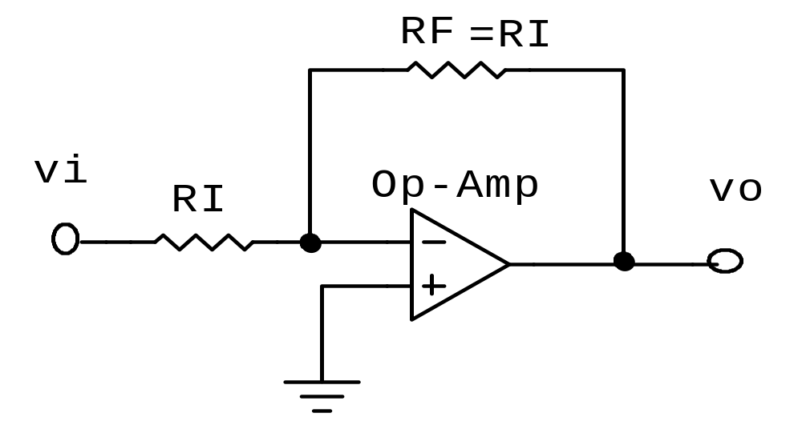
Mạch đảo dấu
Khi cho R_{F} = R_{I} → Av = -1 → v_{o} = - v_{i}
-1
v_{i} v_{o} = - v_{i}

Slide 37
b. Mạch khuếch đại không đổi dấu
R
F
i
i
R
in
F
S
–
i
v
–
S
v
+
+
+
R
i
in
v
+
v
out
_
S
–

Slide 38
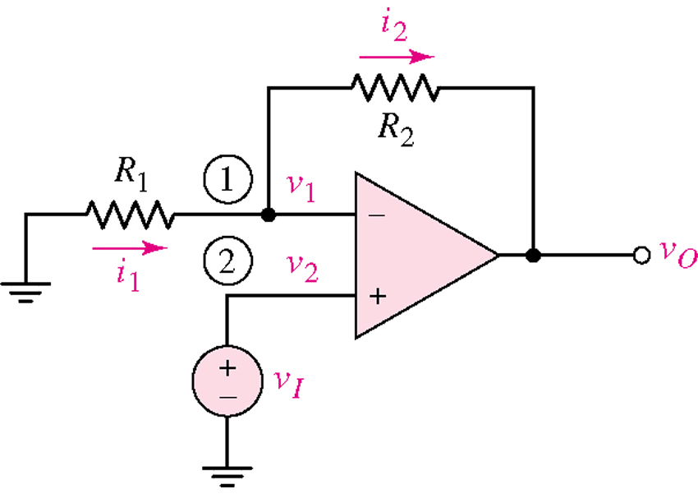
Mạch khuếch đại không đảo
Với R₂ =R_{F}, R₁ = R_{I}

Slide 39
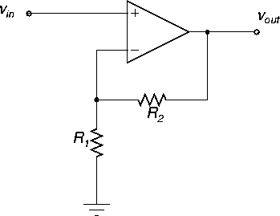
Dạng khác của mạch khuếch đại không đảo

Slide 40
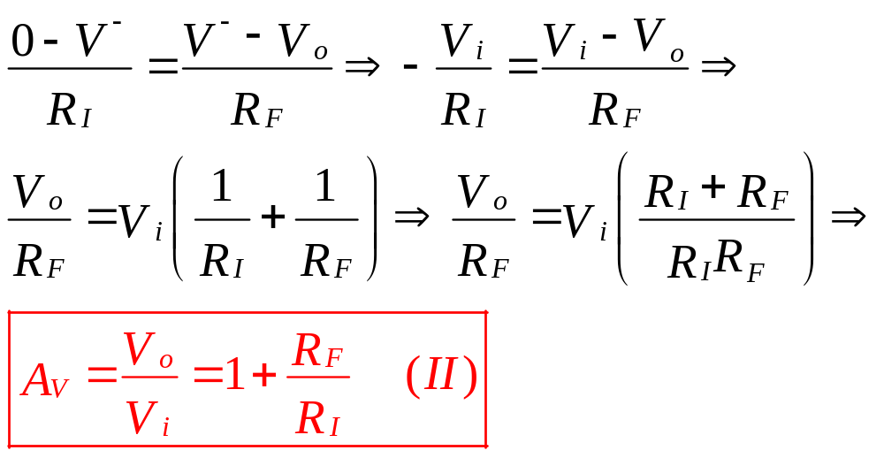
Chứng minh:
Do R_{in} rất lớn , nên i_{in} = 0
( i₁ = i_{i} = , i₂= i_{F} )
i_{I} = i_{F} + i_{in} = i_{F}
và :( R₁=R_{I}, R₂ = R_{F})
V⁻ = V⁺ = V_{i}
hay:

Slide 41
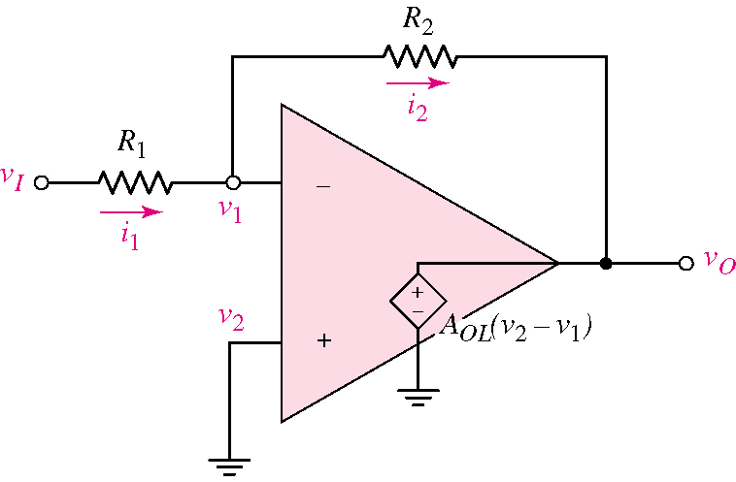
Giải đầy đủ: a. Mạch khuếch đại đảo
Xét cả R_{i} và nguồn A_{v} ( v⁺ - v⁻ )= -A_{v} v⁻

Slide 42
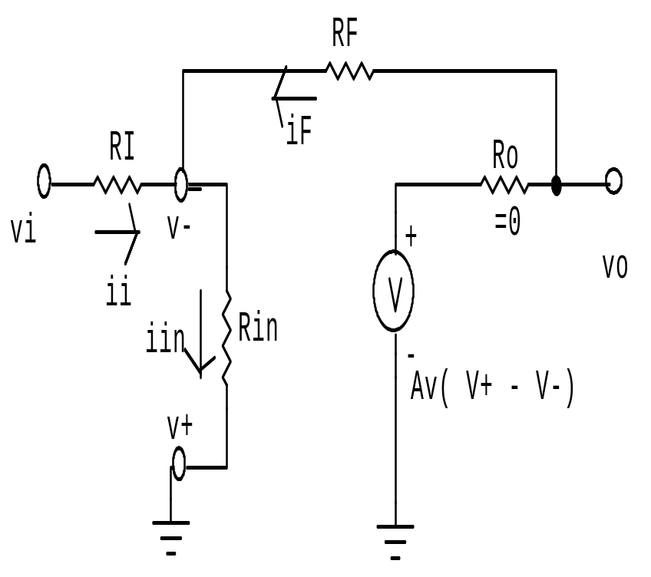
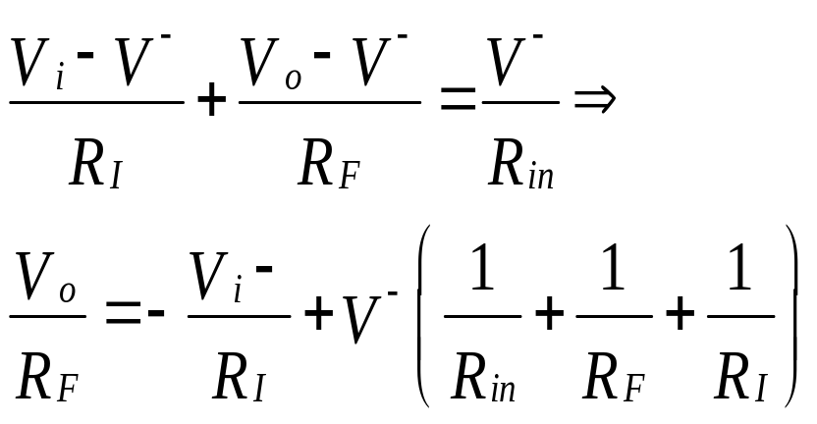
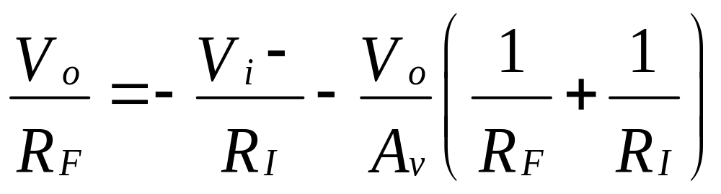
Mạch tương đương:
i_{i} + i_{F} = i_{in}
Mà : V+ = 0V ; R_{in} rất lớn
và : V_{o} = -A_{v} v-

Slide 43
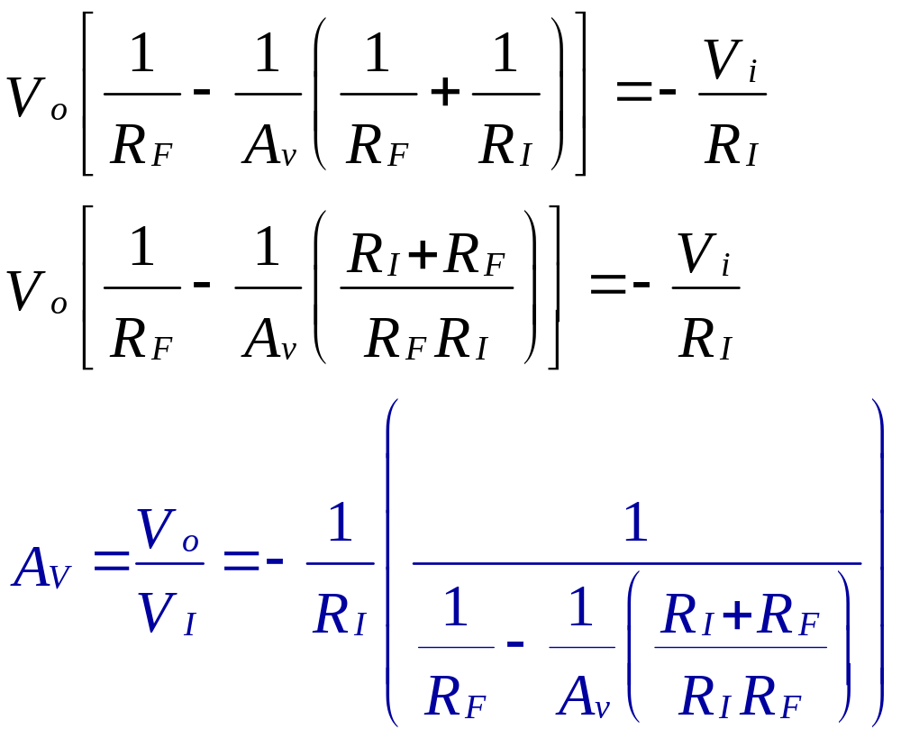
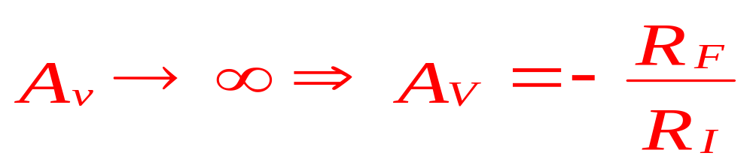
Hay:
Khi

Slide 44
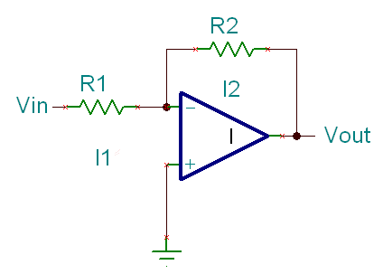
OPAMP: INVERTING AMPLIFIER
V₋ = V₊
As V₊ = 0, V₋ = 0
As no current can enter V₋ and from Kirchoff’s Ist law, I₁=I₂.
4. I₁ = (V_{IN} - V₋)/R₁ = V_{IN}/R₁
5. I₂ = (0 - V_{OUT})/R₂ = -V_{OUT}/R₂ => V_{OUT} = -I₂R₂
6. From 3 and 6, V_{OUT} = -I₂R₂ = -I₁R₂ = -V_{IN}R₂/R₁
7. Therefore V_{OUT} = (-R₂/R₁)V_{IN}

Slide 45
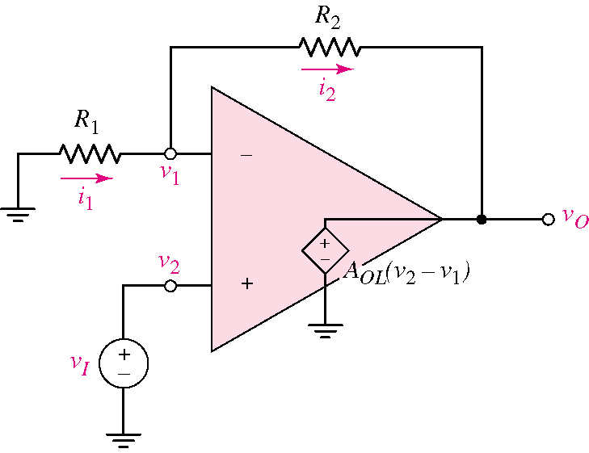
b. Mạch khuếch đại không đảo

Slide 46
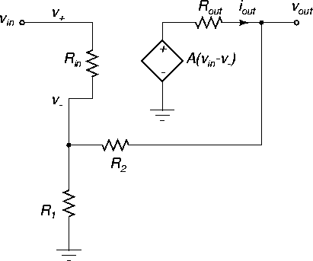
Mạch tương đương:

Slide 47






Công thức
Do R_{o} rất nhỏ = 0 và R_{in} rất lớn so với R₁ và R₂:

Slide 48

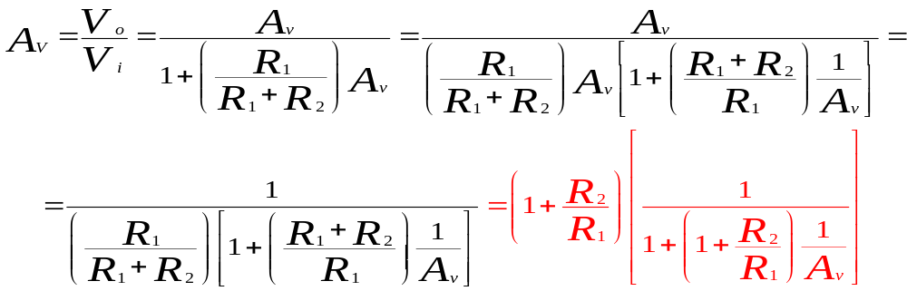
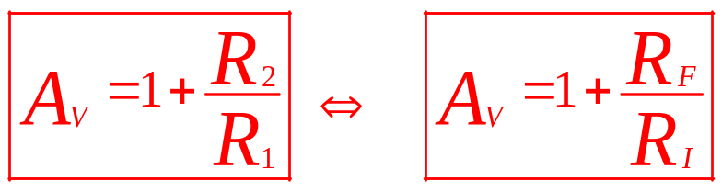
Kết quả:
Khi Av rất lớn ta có trường hợp lý tưởng:
với:R_{I} = R₁ và R_{F} = R₂

Slide 49
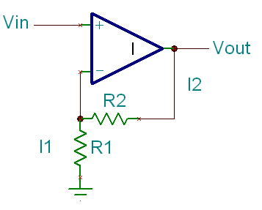
OPAMP: NON – INVERTING AMPLIFIER
V₋ = V₊
As V₊ = V_{IN}, V₋ = V_{IN}
As no current can enter V₋ and from Kirchoff’s Ist law, I₁=I₂.
4. I₁ = V_{IN}/R₁
5. I₂ = (V_{OUT} - V_{IN})/R₂ => V_{OUT} = V_{IN} + I₂R₂
6. V_{OUT} = I₁R₁ + I₂R₂ = (R₁+R₂)I₁ = (R₁+R₂)V_{IN}/R₁
7. Therefore V_{OUT} = (1 + R₂/R₁)V_{IN}

Slide 50
Khuếch đại theo- Mạch đệm ( Buffer)
–
+
i
+
in
v
v
+
out
in
_
–

Slide 51
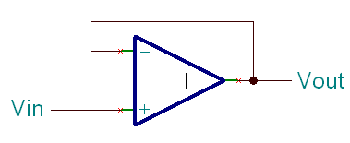
OPAMP: VOLTAGE FOLLOWER
V₊ = V_{IN}.
By virtual ground, V₋ = V₊
Thus V_{out} = V₋ = V₊ = V_{IN} !!!!
So what’s the point ? The point is, due to the infinite input impedance of an op amp, no current at all can be drawn from the circuit before V_{IN}. Thus this part is effectively isolated. Very useful for interfacing to high impedance sensors such as microelectrode, microphone…

Slide 52
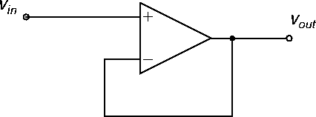
Khuếch đại theo - Mạch đệm ( Buffer)
vi 1 vo = vi
R_{F} = 0 → Av = 1 → Vo = Vi

Slide 53
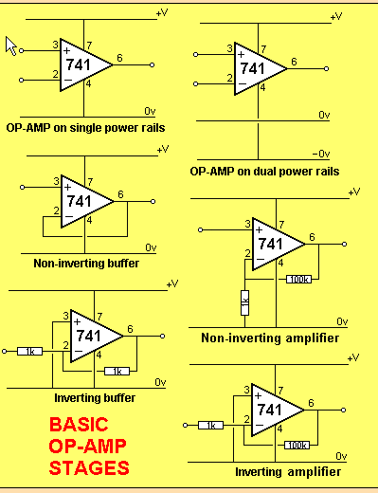

Slide 54
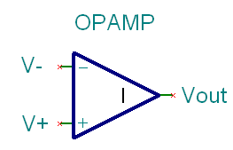
Operational Amplifier (OP AMP)
Basic and most common circuit building device. Ideally,
  No current can enter terminals V₊ or V₋. Called infinite input impedance.
  V_{out}=A(V₊ - V₋) with A →∞
  In a circuit V₊ is forced equal to V₋. This is the virtual ground property
  An opamp needs two voltages to power it V_{cc} and -V_{ee}. These are called the rails.
A
Vo = (A V -A V )
= A (V - V )
+
-
+
-

Slide 55
OPAMP: ANALYSIS
The key to op amp analysis is simple
  No current can enter op amp input terminals.
    => Because of infinite input impedance
  The +vi and –vi (non-inverting and inverting) inputs are forced to be at the same potential.
    => Because of infinite open loop gain
  These property is called “virtual ground”
  Use the ideal op amp property in all your analyses

Slide 56
Mạch làm tóan
1.Mạch nhân v_{o} = - kv_{i} với k = - R_{F} / R_{I}
R
F
i
F
R
I
v
–
–
i_{I}
i
in
+
+
+
+
_
v
S
v
v
out
–

Slide 57
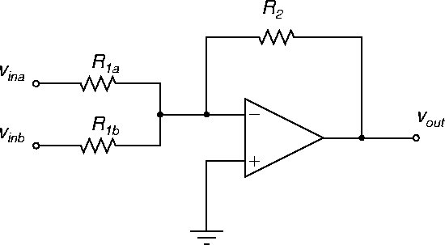

2.Khuếch đại cộng ( tổng)

Slide 58

SUMMING AMPLIFIER
Recall inverting amplifier and I_{f} = I₁ + I₂ + … + I_{n}
I_{f}
V_{OUT} = -R_{f} (V₁/R₁ + V₂/R₂ + … + V_{n}/R_{n})
Summing amplifier is a good example of analog circuits serving as analog computing amplifiers (analog computers)!
Note: analog circuits can add, subtract, multiply/divide (using logarithmic components, differentiate and integrate – in real time and continuously.

Slide 59
Khuếch đại cộng 3 điện thế
R
F
R
S
1
i
F
+
i
1
v
_
S
1
v
out
R
S
2
+
i
2
v
_
S
2
R
S
N
+
i
N
v
_
S
N

Slide 60


Do: V⁺ = V⁻ = 0V, ta có :
I₁ + I₂ + I₃ = - I_{F}.
Nếu có : R₁ = R₂ = R₃ = R_{I} thì:

Slide 61

Mạch khuếch đại cộng

Slide 62
3. Mạch trừ - Mạch khuếch đại vi sai
R
F
i
F
R
1
–
i
+
1
+
+
v
v
_
2
ì
out
2 R2
v
+
–
1
_
R
3

Slide 63

Theo nguyên lý chồng chập ta có:

Slide 64



Áp dụng nguyên lý chồng chập:
Cho V₁ = 0, tín hiệu vào là V₂ và mạch là mạch khuếch đại đảo, nên ngõ ra cho bởi :
Khi cho V₂ = 0V và tín hiệu vào là V₁ và mạch là mạch khuếch đại không đảo, nên ngõ ra cho bởi:
Vậy:

Slide 65

Ta có Vo là hiệu số V₁ và V₂.
Nếu chọn R₁ = R₂, R_{F} = R₃ hay :
R₁+ R_{F} = R₂+ R₃ thì ta được :
Nếu có thêm R_{F} = R_{I} ta được :
V_{o} = V₁ – V₂

Slide 66


Mạch khuếch đại trừ còn được thực hiện như sau:
Nếu chọn R₁ = R₂ = R_{F} ta có:
V_{o} =V₁ – V₂

Slide 67


4.Mạch tích phân
Ta có :
dq = i_{F} dt
dq = C dv_{c} = Cdv_{o} → i_{F} = C dv_{o} / dt ( 1)
Mặt khác : i_{i} = -i_{F} và i_{i} = v_{i} / R ( 2) → Thay (2) vào (1) :

Slide 68

Mạch tích phân

Slide 69
Mạch tích phân thực tế - Mạch lọc thấp qua
Z
F
C
F
R
F
R
S
–
+
V
+
+
V
out
S
_
–

Slide 70


5. Mạch vi phân:
Theo trên ta có:
dq = C dvc = CdVi
dq = iidt → ii = Cdvi / dt
và ii = iF = -Vo /R →

Slide 71
Mạch vi phân thực tế - Mạch lọc cao qua
R
F
Z
S
R
S
C
S
–
+
+
V
+
out
_
V
S
–

Slide 72
Mạch vi- tích phân thực tế- Mạch lọc dãi qua
R
F
C
F
R
S
C
S
–
+
+
V
+
V
_
S
out
–

Slide 73

6. Những mạch áp dụng khác của Op.amp. a. Mạch khuếch đại ac

Slide 74

Mạch chỉnh lưu chính xác

Slide 75



OPAMP: COMPARATOR
V_{out}=A(V_{in} – V_{ref})
If V_{in}>V_{ref}, V_{out} = +∞ but practically hits +ve power supply = V_{cc}
If V_{in}<V_{ref}, V_{out} = -∞ but practically hits –ve power supply = -V_{ee}
A (gain) very high
Application: detection of QRS complex in ECG
V_{REF}
V_{cc}
-V_{ee}
V_{IN}

Slide 76

Mạch tạo điện thế tham chiếu ( reference)

Slide 77
Mạch khuếch đại đo ( Instrumentation Amp.)
v
1
R
R
F
R
2
R
1
V
out
R
2
v
2
R
R
F

Slide 78

Mạch khuếch đại đo

Slide 79

Hệ thống khuếch đại

Slide 80
Phân loại Op. amp.
1.Nguồn thế kiểm thế - VCVS ( Voltage controlled voltage source) : đây là mạch khuếch đại không đảo dấu.
2.Khuếch đại truyền dẫn- OTA ( Operational Transconductance Amplifier): Mạch chuyển đổi thế thành dòng.
3. Khuếch đại dòng vi sai –CDA ( Current difference Amplifier) – còn gọi là Mạch khuếch đại dòng ( Norton Amplifier) hay nguồn dòng kiểm dòng-CCCS: là mạch chuyển đổi dòng sang dòng.
4.Nguồn thế kiểm dòng-CCVS( Current controlled voltage source)- hay mạch khuếch đại truyền trở
( Transresistance Amplifier): là mạch khuếch đại đổi dấu.

Slide 81

Mạch chuyển đổi thế - dòng

Slide 82

Mạch chuyển đổi dòng sang thế

Slide 83
Mạch tích hợp tuyến tính ( Linear IC)
IC khuếch đại thuật toán phổ dụng: uA 741, LM358, TL062…TL082,TL084…
IC so sánh ( Comparator): LM393, LM111,
uA 710, uA 311,TL372, CA94, HA 2111…
IC khuếch âm tần ( Audio amplifier): Tiền khuếch đại: BA 382, AN7310….
Khuếch đại công suất ( Power Amplifier): LM380, LM386, TBĂ,AN7116, 7130, LA 4002…,
uPC 1270, LA4440, STK 0040, 0050, 0080…
IC ổn áp ( Regulator IC): LM 78xx , 79xx, LM 340XX,
LM320 XX , LM 317 , LM337 , uA 723…

